Slide 1
Урок
русского
языка
« Части речи»
4 класс
Программа «Школа России»
Подготовила учитель начальных классов:
Порядкина Н.Н.

Slide 2
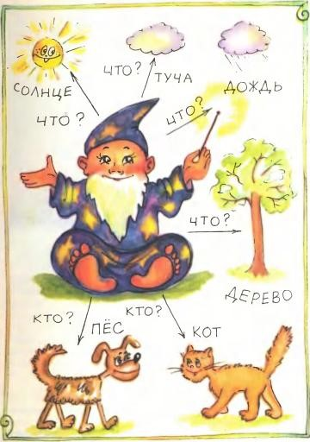
ЧАСТИ РЕЧИ
Самостоятельные
Служебные
Имя существительное
Имя прилагательное
Глагол
Имя числительное
Местоимение
Наречие
Предлог
Союз
Частица
Назовите вопросы, на которые отвечают самостоятельные части речи.
Приведите примеры на каждую часть речи. Вспомните , какую роль выполняют служебные части речи.

Slide 3
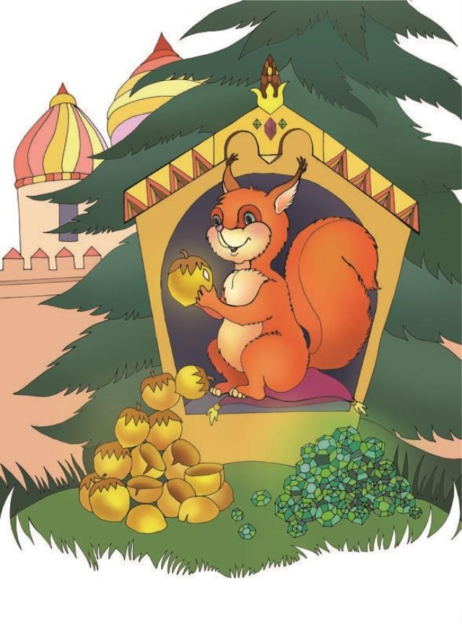
1. Белка песенки поет И орешки все грызет, А орешки не простые, Все скорлупки золотые, Ядра — чистый изумруд…
Назовите сказку. Спишите.
Укажите части речи, над выделенными словами. Найдите служебные части речи.
2. От, под со, у , в - это …………
Какие части речи перечислены. Какую роль
они выполняют?

Slide 4
Угадай часть речи по признаку
Признак действия
Наречие (приведите примеры)
Предмет
Имя существительное (приведите примеры)
Признак предмета
Имя прилагательное ( приведите примеры)
Действие предмета
Глагол ( приведите примеры)
Какая часть речи не называет предмет,
указывает на него?
Местоимение ( приведите примеры)

Slide 5
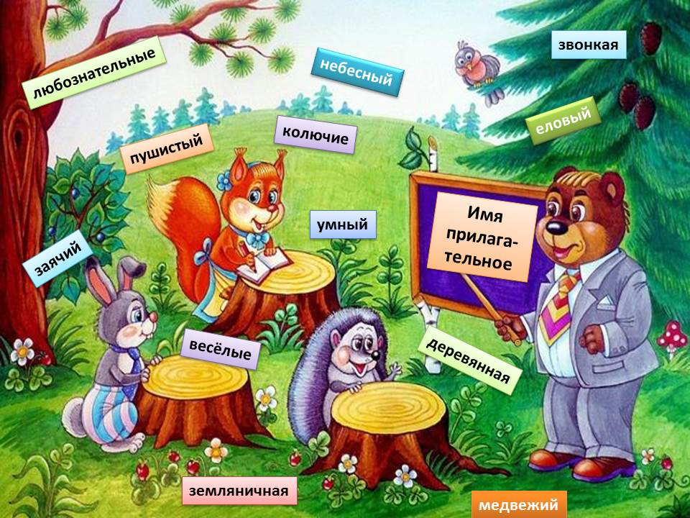
СЛОВАРНАЯ РАБОТА
М..тро, с..лдат, дев..чка, пш..ница, ко…ектив,
..г..род, а….уратно, уж..н, яг..да, т..релка,
ин..й, ..дуванчик, пл..ток, ш..л
Проверка
Метро, солдат, девочка, пшеница, коллектив,
огород, аккуратно, ужин, ягода, тарелка,
иней, одуванчик, платок, шёл.
Назовите части речи, встретившиеся в работе

Slide 6
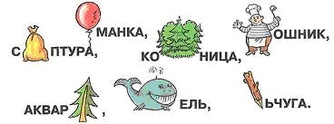
Работа в группах
Угадай слова , назови часть речи и ее признаки
1 группа
Бояться | Хохотать
Бранить | Торопиться
Загореться | Зажечься
Закрывать | Потушить
Исчезать | Трудиться
Спешить | Ругать
Плакать | Позволять
Погасить | Запирать
Покупать | Веселиться
Работать | Пропадать
Радоваться | Приобретать
Разрешать | Рыдать
Смеяться | Трусить
2 группа
Допиши прилагательные, назови признаки
этой части речи
3 группа
Найди синонимы , назовите часть речи и
ее признаки

Slide 7
5
СПАСИБО ЗА УРОК!
5
5

